Slide 1
Тринадцатое апреля.

Slide 2
Я пишу упражнение.
Я написал бы упражнение.
Пишите упражнение!

Slide 3
Наклонения глаголов.

Slide 4
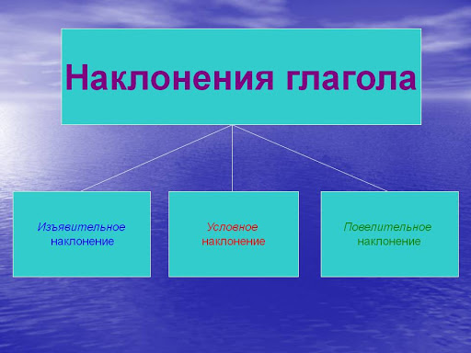

Slide 5
Наклонение глагола
изъявительное | условное | повелительное
Глаголы обозначают действие, которое происходит сейчас, происходило в прошлом, будет происходить в будущем на самом деле, явно. Учит, учил, будет учить | Глаголы обозначают действие, которое возможно при определённом условии. Учил бы | Глаголы обозначают действие, которое кто-то кого-то побуждает сделать (просит, приказывает, советует – «повелевает»). Учи, учите

Slide 6
Выпишите только грамматическую основу из каждого предложения. Укажите наклонение у каждого глагола
1.Бегут по конвейеру колёса, крылья, моторы. 2.Я сыграл бы на рояле, коль умел бы. 3.Если я был бы маленький-маленький гном, я б умывался каплей дождя. 4.Возьмите лист почтовой бумаги и напишите ответное письмо. 5.Каждый когда-то любовался окрестностями, вдыхал запахи некошеной травы.

